Slide 1

Trabajo Final Integrador
Física e Ingeniería en Informática
Universidad de Mendoza - Cátedra de Física

Slide 2
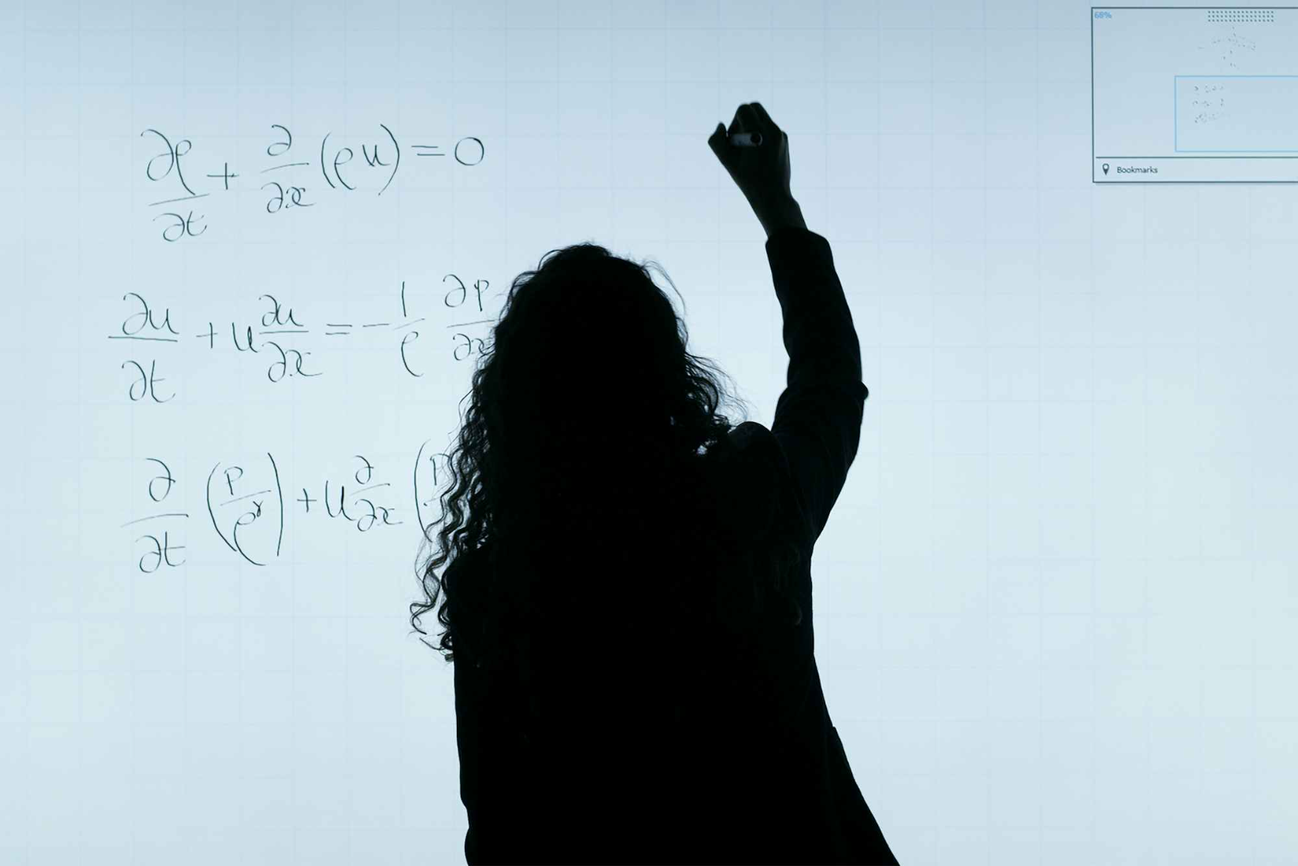
Fundamentación del Proyecto
El Trabajo Final Integrador representa la culminación de un semestre de aprendizaje intensivo, donde convergen los fundamentos teóricos de la física con las herramientas computacionales más avanzadas de la ingeniería informática.
Este proyecto desafía a los estudiantes a trascender la memorización de fórmulas y adentrarse en el modelado real de sistemas físicos complejos, utilizando Python como vehículo para la simulación numérica y el análisis crítico de resultados.
La integración de contenidos abarca desde magnitudes y unidades básicas hasta conceptos avanzados de trabajo y energía, creando un puente sólido entre la teoría física y su implementación computacional.

Slide 3





Objetivos de Aprendizaje
Aplicación Integral
Programación Avanzada
Modelado y Simulación
Resolver problemas complejos utilizando contenidos de las Unidades 1 a 4, desde cinemática hasta trabajo y energía.
Dominar Python a nivel profesional, integrando librerías científicas y métodos numéricos especializados.
Desarrollar competencias para crear modelos físicos precisos y analizarlos computacionalmente.
Visualización Efectiva
Integración Disciplinaria
Crear representaciones gráficas claras que faciliten la interpretación y comunicación de resultados científicos.
Fortalecer la sinergia entre física e informática como competencias esenciales de la carrera profesional.

Slide 4
Opciones de Proyecto Disponibles
Cada grupo debe seleccionar una opción que desafíe sus habilidades y permita una exploración profunda de los conceptos físicos mediante simulación computacional.
1
2
Tiro Parabólico con Resistencia
Péndulo Simple y Amortiguado
Modelado del movimiento en 2D con resistencia cuadrática del aire
Resolución numérica de ecuaciones diferenciales
Comparación entre trayectorias ideales y reales
Validación con soluciones analíticas para ángulos pequeños
Análisis completo de posición, velocidad y aceleración
Análisis energético temporal del sistema
Animación interactiva de la trayectoria
Visualizaciones dinámicas del movimiento
3
4
Colisiones en 2D
Trabajo de Fuerzas Variables
Simulación de colisiones elásticas e inelásticas
Implementación de integración numérica avanzada
Verificación de conservación de momento y energía
Modelado de resortes no lineales
Extensión a sistemas de múltiples partículas
Comparación numérica vs. analítica
Análisis estadístico de comportamientos emergentes
Representación gráfica del área bajo la curva

Slide 5
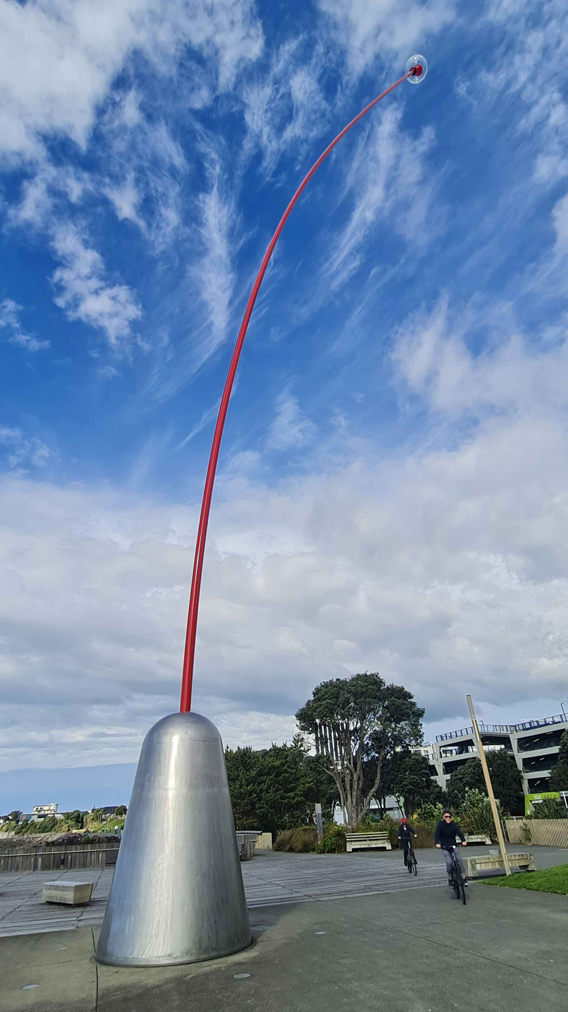

Opción A: Tiro Parabólico Avanzado
Desafío Técnico
Esta opción requiere modelar el movimiento proyectil considerando la resistencia del aire, un factor crítico ignorado en aproximaciones básicas pero fundamental en aplicaciones reales de balística y deportes.
Componentes del Proyecto
Modelado 2D completo con fuerzas gravitacionales y de arrastre
Comparación cuantitativa entre trayectorias ideales y reales
Análisis cinematico integral: posición, velocidad, aceleración
Cálculos de alcance y altura máxima con diferentes coeficientes de arrastre
Animación en tiempo real de la trayectoria completa
Nivel de Complejidad: Alto - Requiere integración numérica de ecuaciones diferenciales acopladas y manejo de fuerzas dependientes de la velocidad.

Slide 6
Opciones B, C y D: Exploraciones Especializadas
Opción B: Péndulo Dinámico
Opción C: Colisiones 2D
Opción D: Fuerzas Variables
Resolución numérica de ecuaciones diferenciales no lineales del péndulo, comparando soluciones exactas con aproximaciones de ángulos pequeños. Incluye análisis energético completo y efectos de amortiguamiento viscoso.
Simulación avanzada de colisiones elásticas e inelásticas entre partículas, verificando principios de conservación. Extensión opcional a sistemas de gas ideal con múltiples partículas en contenedores cerrados.
Implementación de algoritmos de integración numérica para calcular trabajo realizado por fuerzas no constantes. Enfoque en resortes no ideales con comportamiento no lineal y comparación con modelos teóricos.

Slide 7
Requisitos Técnicos de Programación
El código debe demostrar competencias avanzadas en programación científica y buenas prácticas de desarrollo de software.
01
02
Implementación en Python 3
Programación Orientada a Objetos
Utilización de la versión más reciente del lenguaje, aprovechando sus características modernas y optimizaciones de rendimiento.
Diseño de clases especializadas para cuerpos físicos, fuerzas, sistemas de partículas y métodos de integración numérica.
03
04
Librerías Científicas
Métodos Numéricos EDO
Integración mínima de tres librerías: numpy (cálculo numérico), matplotlib (visualización), scipy/sympy (análisis científico).
Implementación de algoritmos de Euler, Runge-Kutta o métodos equivalentes para resolver ecuaciones diferenciales ordinarias.
05
06
Visualizaciones Dinámicas
Documentación y Modularidad
Creación de gráficos interactivos y animaciones que ilustren la evolución temporal de los sistemas físicos estudiados.
Código bien documentado con comentarios explicativos y organización modular para facilitar mantenimiento y reutilización.

Slide 8
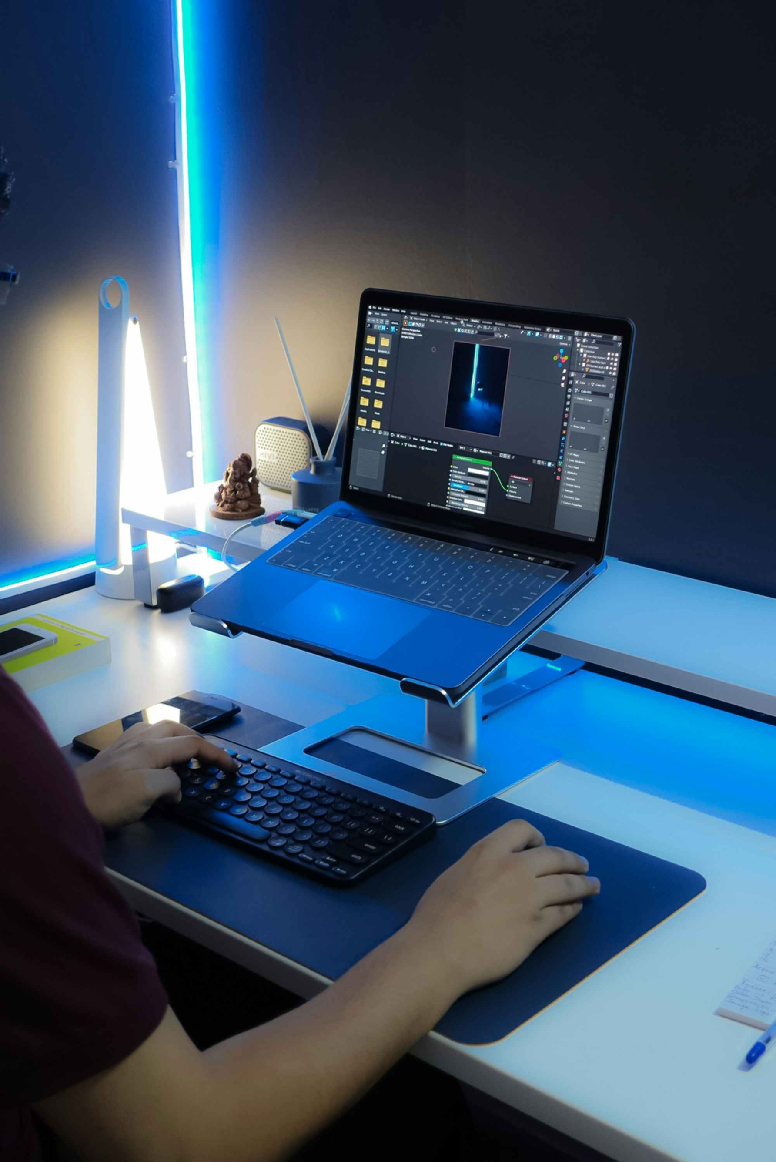

Entregables del Proyecto
Código Fuente Completo
Implementación en Python debidamente documentada, con estructura modular y comentarios explicativos que faciliten la comprensión del algoritmo y su lógica física.
Informe Técnico Detallado
Documento de máximo 10 páginas que incluya introducción teórica, desarrollo del modelo matemático, metodología numérica, resultados experimentales y análisis crítico comparativo.
Exposición Oral Profesional
Presentación de 15 minutos por grupo con demostración en vivo de la simulación, explicación de resultados y sesión de preguntas técnicas.
Estructura del Informe:• Introducción teórica del problema• Desarrollo del modelo numérico• Resultados y visualizaciones• Comparación con teoría• Conclusiones y trabajo futuro

Slide 9
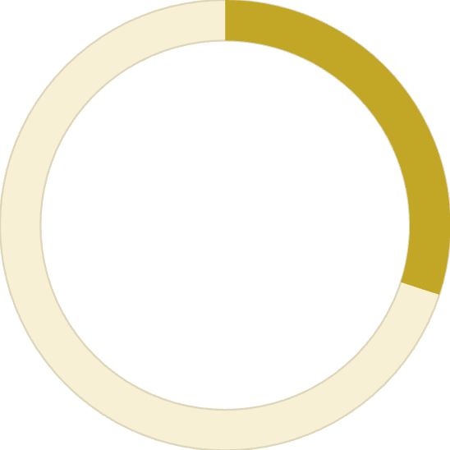
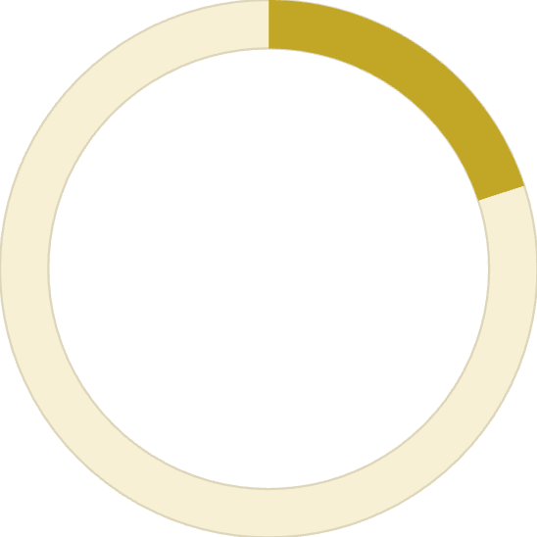
Criterios de Evaluación
La evaluación integral considera tanto la profundidad teórica como la excelencia técnica en la implementación computacional.
30%
30%
Modelado Físico
Calidad de Programación
Corrección en la aplicación de leyes físicas, precisión de ecuaciones diferenciales y validez del modelo matemático propuesto.
Uso efectivo de programación orientada a objetos, integración de librerías científicas, eficiencia algorítmica y organización del código.
20%
20%
Análisis de Resultados
Presentación Professional
Comparación rigurosa con predicciones teóricas, interpretación crítica de discrepancias y validación de la simulación numérica.
Claridad del informe escrito, calidad estética de gráficos y animaciones, y efectividad de la comunicación oral técnica.

Slide 10


Cronograma y Organización
Formación de Grupos
Entrega Final
Máximo 3 integrantes por equipo. Se recomienda diversidad de habilidades: programación, física teórica y visualización de datos para optimizar el trabajo colaborativo.
Código fuente e informe completo. Subida al sistema académico antes de la fecha límite especificada. No se aceptarán entregas tardías.
1
2
3
4
Desarrollo del Proyecto
Exposiciones Orales
Período intensivo de implementación, testing y refinamiento. Consultas disponibles durante horarios de cátedra para resolución de dudas técnicas específicas.
Presentaciones de 15 minutos con demostración en vivo. Evaluación de comunicación técnica y dominio del contenido desarrollado.
¡Éxito en el TFI! Este proyecto representa una oportunidad única para demostrar la integración de conocimientos físicos y computacionales adquiridos durante el semestre.

